Slide 1
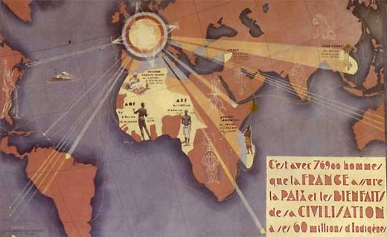
Qu’est-ce que le postcolonial
Modalité de participation

Slide 2
Modalité de participation
La présence et la participation active au cours sont requises
Examen oral de clôture sur tous les contenus du cours
Lecture intégrale des trois romans
Exposé oral sur l’un des textes proposés ou, à titre d’alternative, rédaction d’un commentaire portant sur l’un des thèmes du cours

Slide 3
Qu’est-ce que le “postcolonial”
1: époque
2: anti-colonialisme
3: ensemble des littératures postcoloniales
4: le nom d’une discipline = les études postcoloniales

Slide 4
Post-colonial = époque
1) Le terme indique une époque: la période qui suit l’écroulement des empires coloniaux européens après la deuxième guerre mondiale.

Slide 5
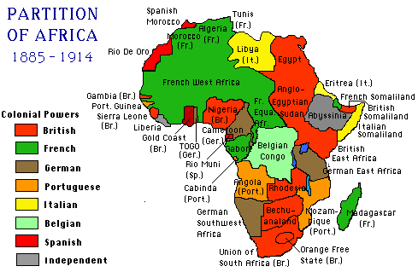

Slide 6
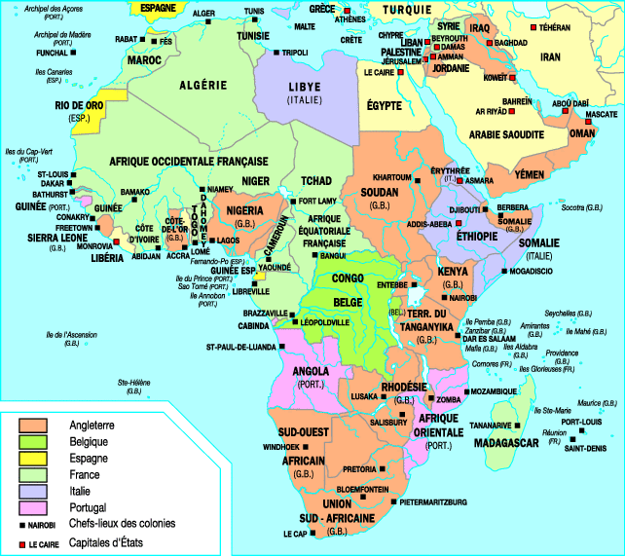
La colonisation de l’Afrique (1939)

Slide 7
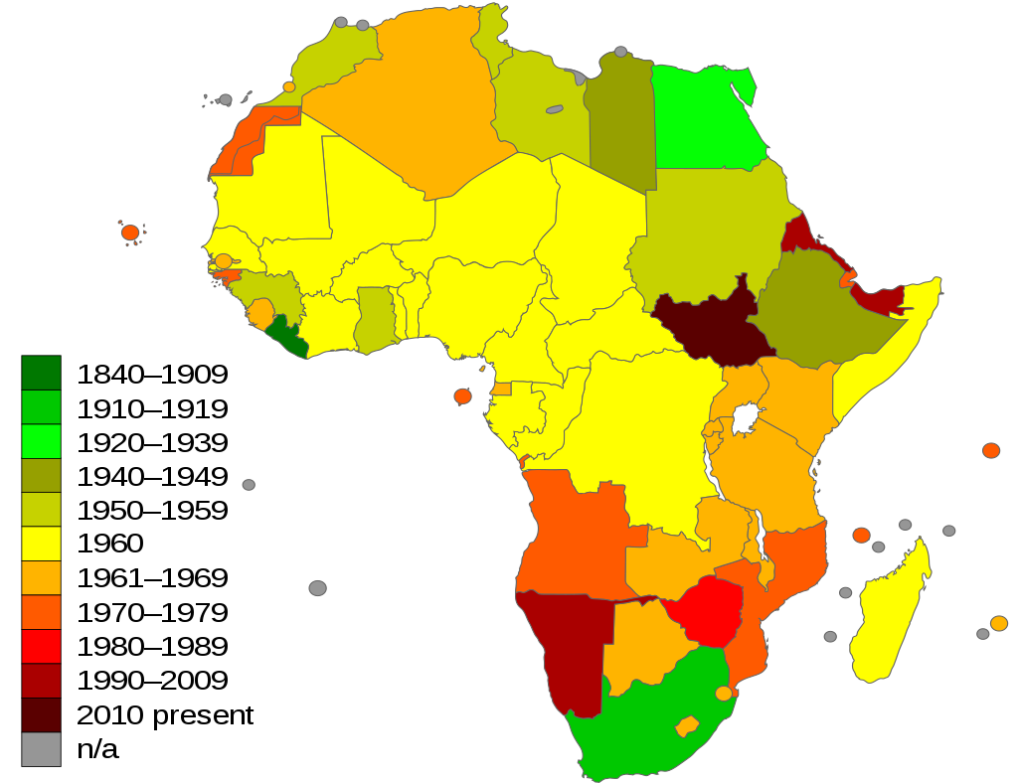

Slide 8
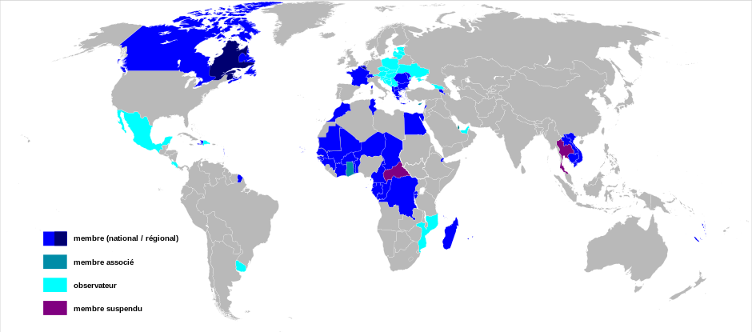
Pays membres et pays observateurs de l’OIF
80 pays
57 membres
23 observateurs

Slide 9
Postcolonial = anticolonial
2) Le « post » ne signifie pas tout simplement « après » dans cette expression, mais il devrait plutôt être compris en tant que « anti »
Ian Adam et Helen Tiffin (eds), Past the Last Post: Theorizing Post-colonialism and Post-modernism, New York, Harvester Wheatsheaf, 1991, p. VII
«the postcolonial is conceived as a set of discursive practices, prominent among which is resistance to colonialism, colonialist ideologies, and their contemporary forms of subjectificatory legacies»

Slide 10
Littératures postcoloniales
3) Postcolonial = l’adjectif utilisé pour définir les écrivains provenant des ex-colonies et qui utilisent fréquemment comme langue d’écriture les différentes langues européennes

Slide 11
Bill Ashcroft, Gareth Griffiths et Helen Tiffin dans The Empire Writes Back (1989)
« Ce que ces littératures ont en commun au-delà des spécificités régionales, est d’avoir émergé dans leur forme présente de l’expérience de la colonisation et de s’être affirmées en mettant l’accent sur la tension avec le pouvoir colonial, et en insistant sur leurs différences par rapport aux assertions du centre impérial »

Slide 12
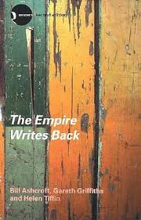
Bill Ashcroft, Gareth Griffiths e Helen Tiffin, (eds), The Empire Writes Back: Theory and Practice in Postcolonial Literatures, London-New York, Routeledge, 1989
C’est l’un des premiers textes qui a attiré l’attention sur le phénomène des littératures postcoloniales et qui à inauguré les études postcoloniales comme discipline académique

Slide 13
Quelques traits des littératures postcoloniales
1) Ces écrivains empruntent souvent la langue aux ex-colonisateurs. D’où le titre du volume The Empire Writes Back qui singe le célèbre épisode de la saga Star Wars, The Empire Strikes Back
langue standard ←→ langue hybride, créolisée où se mélange de différentes influences linguistiques et culturelles.

Slide 14
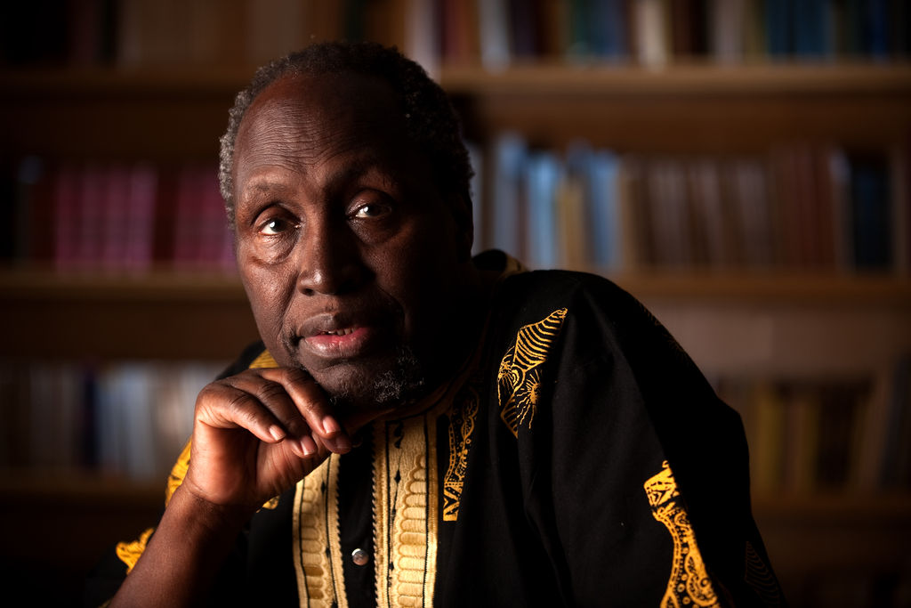
Refus d’utiliser les langues européennes
Ex: Ngugi wa Thiong’o
Ngaahika Ndeenda (I will Marry When I want) 1977
Écrire dans les langues européennes = Arme à double tranchant

Slide 15
Lise Gauvin
« surconscience linguistique »
Les écrivains francophones « sont condamnés à penser la langue »

Slide 16
2) Assomption des genres littéraires de la littérature occidentale (le roman par exemple)
Franco Moretti, Conjectures on World Literature (2001)
Centre: développement « autonome »
Périphéries: compromis entre la forme européenne et le contenu local

Slide 17
3) Réécriture de l’Histoire à partir d’un autre point de vue, celui des vaincus
Walter Benjamin, Thèses sur le concept d’histoire : « tout monument de culture est un monument de barbarie »
Les plies du discours officiel
Contre-discours postcolonial

Slide 18
4) mise en scène d’une pluralité de points de vue (narration multi-focale ou multi-vocale)
Les écrivains migrants ou de la diaspora
Zadie Smith, White Teeth, 2000
Marie Ndyaie, Trois femmes puissantes, 2009
Gabriella Kuruvilla, Milano, fin qui tutto bene 2012

Slide 19
5) Réappropriation du canon littéraire occidental pour raconter la même histoire d’un autre point de vue, pour mettre au centre du récit ce qui était resté dans les marges des textes canoniques, pour mettre en relief des personnages restés dans l’ombre.
Intertextualité = forme de agency
Agentivité / puissance ou capacité d’agir

Slide 20
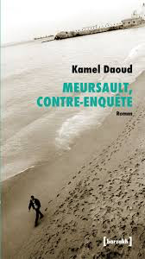
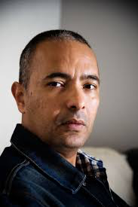
Kamel Daoud, Meursault, contre-enquête (prix des cinq continents de la francophonie 2014)
Réécriture de Camus, L’étranger

Slide 21
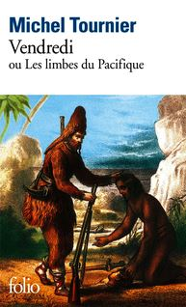
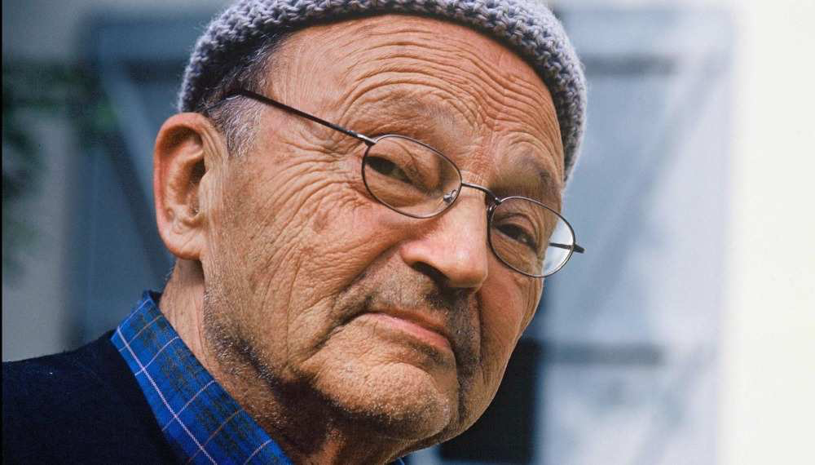
Michel Tournier, Vendredi ou les limbes du Pacifique, Gallimard, 1967 (grand prix de l’Académie française)
Daniel Defoe, The Life and Strange Adventures of Robinson Crusoe, 1719

Slide 22
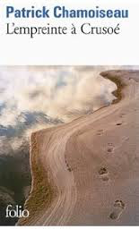
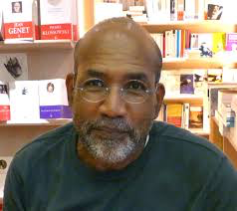
Chamoiseau, L’Empreinte à Crusoé , 2012
Réécriture de Daniel Defoe

Slide 23
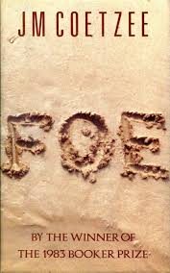
J. M. Coetzee, Foe, 1986

Slide 24
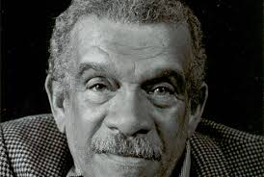
Derek Walcott, Archipelagoes (nobel en 1992 – Caraibes)
Références à Homère, Odyssée

Slide 25
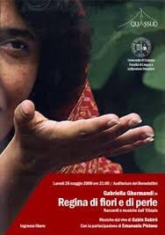
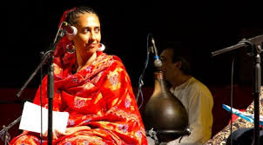
Gabriella Ghermandi, Regina di fiori e di perle, 2008
Réécriture de Ennio Flaiano, Tempo di uccidere, 1947

Slide 26
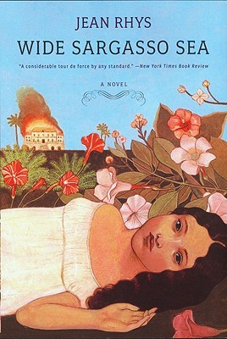
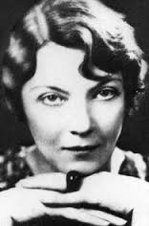
Jean Rhys, Wide Sargasso Sea, 1966
Charlotte Brontë, Jane Eyre

Slide 27
Jane Eyre:
« In the deep shade, at the further end of the room, a figure ran backwards and forwards. What it was, whether beast or human being, one could not at first sight tell: it grovelled, seemingly, on all fours; it snatched and growled like some strange wild animal: but it was covered with clothing, and a quantity of dark, grizzled hair, wild as a mane, hid its head and face »

Slide 28
Bibliographie :
Ankhi Mukherjee, What is a Classic? Postcolonial Rewriting and invention of the Canon, 2013
C.L. Innes, The Politics of Rewriting dans Shirley Chew - David Richards (eds.), A Concise Companion to Postcolonial Literature, 2010.

Slide 29
4) Postcolonial = discipline Postcolonial Studies
Il s’agit d’un champ d’étude vaste et hétérogène, à vocation interdisciplinaire qui s’institutionnalise aux Etats-Unis, dans les département de littérature comparée, entre la fin des années 1970 et le début des années 1980

Slide 30
Prix Nobel
Wole Soyinka (nigérien) – 1986
Naguib Mahfouz (égyptien) – 1988
Nadine Gordimer (sud africaine) – 1991
Derek Walcott (saint-lucien) – 1992
Toni Morrison (afro-américaine) – 1993
J. M. Coetzee (sud africain) – 2003

Slide 31
Booker Prize après les années 1980 dominé par les écrivains venant des ex-colonies :
Salman Rushdie, J. M. Coetzee (deux fois), Keri Hulme, Ben Okri, Michael Ondaatje, Arundhati Roy, entre autres.

Slide 32
Prix Goncourt
Tahar Ben Jelloun, la Nuit sacrée – 1987
Patrick Chamoiseau, Texaco – 1992
Amin Maalouf, Le Rochers de Tanios – 1993

Slide 33
Le postcolonial est le nom d’une discipline ou, pour mieux dire, d’une approche de la littérature qui permet de mettre en relief le rapport d’hégémonie et de dominations entre peuple, culture, langues, de porter l’attention sur la rencontre avec l’altérité, sur la construction discursive de l’altérité et de l’identité.
Il s’agit donc d’une perspective d’étude sur les littératures des pays marqués par l’histoire coloniale
littératures occidentales
littératures en langues européennes écrites par les auteurs des ex-pays colonisés
Littératures de la diaspora et de la migration
littérature en langues vernaculaires issues des régions extérieures à l’Europe

Slide 34
modèles d’analyse
1) le modèle national et régional : il envisage les œuvres comme l’expression d’une nation ou d’une région / thématique de l’identité / littérature algérienne, littérature chicana, littérature indienne d’expression française, anglaise, espagnole etc.

Slide 35
2) le modèle centré sur la race/l’ethnie (Black Writing Studies aux Etats-Unis ou « littérature nègre » dans le domaine francophone – expression qui a connu un certain succès lors de l’apogée de la Négritude dans les années 1930 et 1940) :

Slide 36
3) le modèle comparatif (du type « Commonwealth Studies » dans le domaine anglophone. Dans le domaine francophone, un modèle analogue serait celui qui consiste à étudier conjointement la littérature subsaharienne, maghrébine et antillaise.
parallèles thématiques : thème du combat pour l’indépendance, thème de l’influence d’une culture dominante étrangère sur la vie traditionnelle, etc.
éléments formels: usage de l’allégorie, de l’ironie, du « réalisme magique », de la discontinuité narrative, de la narration multifocale, de l’alternance entre narration à la première et à la troisième personne, etc.

Slide 37
4) le modèle large ou extensif (il s’intéresse à des éléments que l’on considère partagés par toutes ou la plupart des littératures postcoloniales. Les travaux de Homi Bhabha et de Glissant centrés sur l’hybridation ou la créolisation comme point de départ).

Slide 38
Les effets du postcolonial sur l’ètude de la littérature en générale
1) l’émergence d’auteurs migrants ou provenant des ex-colonies qui adoptent les différentes langues européennes a démontré que la corrélation entre langue/littérature/nation/territoire comme critère valable pour l’étude des produits littéraires et culturels en général est devenu désormais obsolète.
La littérature se mondialise et il est de plus en plus difficile d’établir des lignes de partage entre ce qu’on définit littérature anglaise, française, italienne, espagnole, portugaise, etc.
Cela devrait nous amener à reconsidérer l’idée de littérature nationale et la manière dont nous étudions la littérature en générale dans nos institutions.

Slide 39
2) Ouvrir le débat sur le canon littéraire
Pendant les 1980, dans les universités américaines, la critique féministe et afro-américaine ont souligné que le canon occidental, bien loin d’etre universel, est aussi un instrument d’oppression des minorités.
le canon littéraire est aussi l’expression des rapports de pouvoir internes à la société, il coïncide avec les valeurs de la classe dominante. Le canon littéraire exclue, réprime, marginalise tout ce qui n’est pas conforme aux structures de pouvoir.

Slide 40
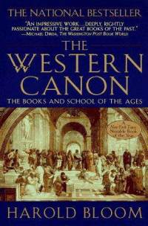
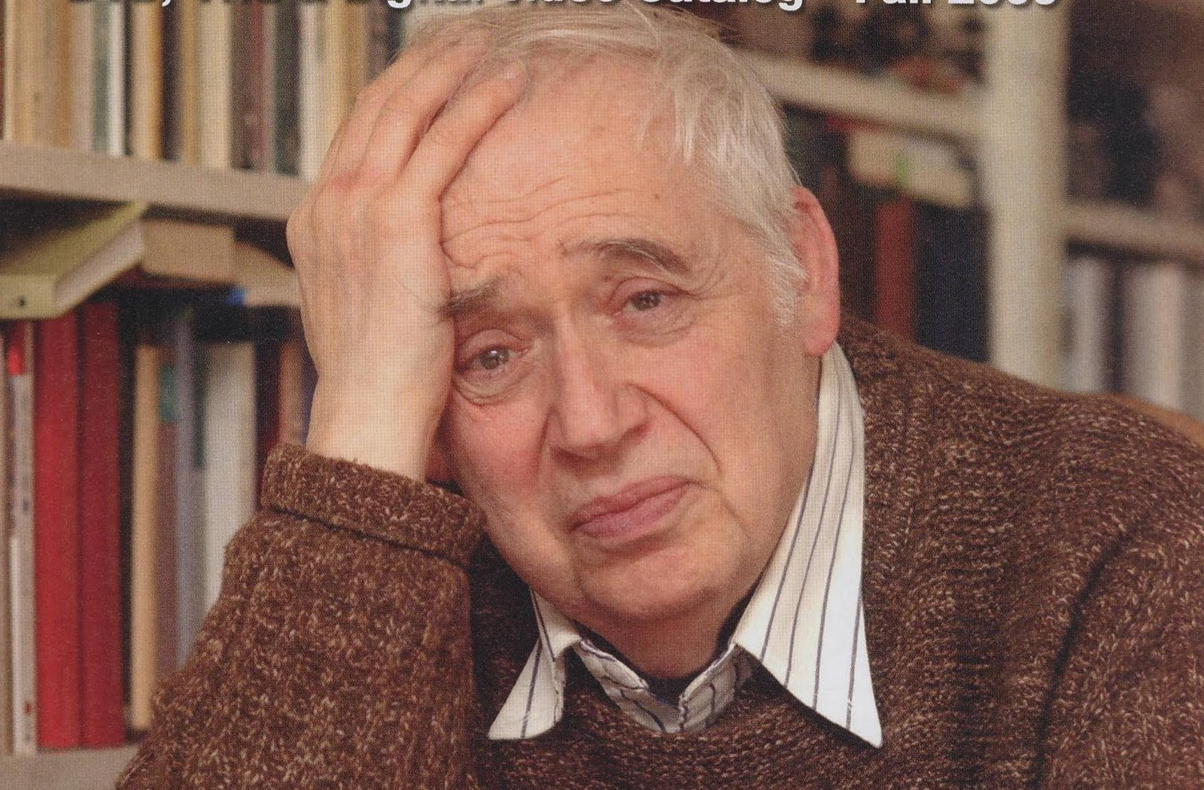
Harold Bloom, The Western Canon, 1994
Short list: 26 great authors
Long list: 850 worthwhile authors
Vision anglo-centrique
Que 3 femmes écrivains

Slide 41
Short list: Universel? Really??? ☺
William Shakespeare
Dante Alighieri
Geoffrey Chaucer
Miguel de Cervantes
Michel de Montaigne
Molière
John Milton
Samuel Johnson
Johann Wolfgang von Goethe
William Wordsworth
Jane Austen
Walt Whitman
Emily Dickinson
Charles Dickens
George Eliot
Leo Tolstoy
Henrik Ibsen
Sigmund Freud
Marcel Proust
James Joyce
Virginia Woolf
Franz Kafka
Jorge Luis Borges
Pablo Neruda
Fernando Pessoa
Samuel Beckett

